Slide 1
点分治

Slide 2
点分治
在涉及要统计整棵树的路径问题时，由于每条路径由两个点确定，常规做法复杂度为O(n^2)。而点分治通过特殊的分治技巧，可将复杂度降为O(nlogn?)级别，?表示你需要额外维护的数据结构的复杂度。
核心：统计所有路径->统计经过一个点的路径

Slide 3
树的重心
每个节点邻接边所连接的子树大小的最大值记为这个节点的权重，权重最小的一个点为树的重心。
对于一棵树，其重心的邻接边所连接的最大一个子树大小不超过整棵树节点数的一半。

Slide 4
点分治
对于一棵树，每次选取其重心，然后将重心删去形成若干子树，对任一子树递归执行以上过程，至多O(logn)次后得到空树。
也就是说，每次找重心并删去形成若干子树，将当前重心与每个子树重心连接形成递归树，递归树深度不超过logn。递归树中每层的操作均为找原树的子树的重心，建立递归树的每层需要遍历原树的每个节点一次且仅一次，故形成这个递归树的复杂度为O(nlogn).
点分治就是在这个递归树建立过程中每次统计当前重心管辖的子树中经过当前重心的所有路径。

Slide 5
POJ2114 Boatherds
题意：给一棵树，边带权，求这棵树中是否有长度恰好为K的路径。
N<=1W, K<=1000W。
树分治的思想：转化为求是否有经过某一个点的路径长度为K。
在点分治解决这类问题中，通常有两种方法：得到所有信息后减去不合法的方案数（只适用于计数类）；顺序扫描法（通用）。

Slide 6
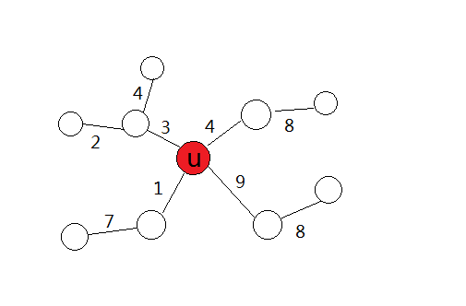
假设N=10，K=6.
辅助数据结构：维护整数的平衡树S。
第一步：通过简单的树DP求得树的重心u，图中标为红色。向S中添加元素0表示一端为u的路径。
S={0}

Slide 7
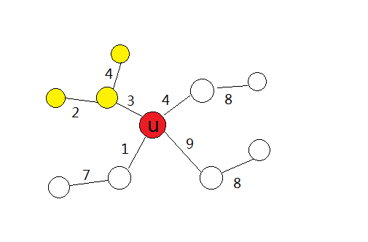
依次遍历子树。
先进入子树一，求出每个点到u的距离dis[i]，检查K-dis[i]是否属于S，如果存在，算法结束。否则将该子树的dis值全部存入S。
dis值 : 3,5,7，检查发现3,1,-1都不在S中。
插入子树一的所有dis值后 S = {0,3,5,7}

Slide 8
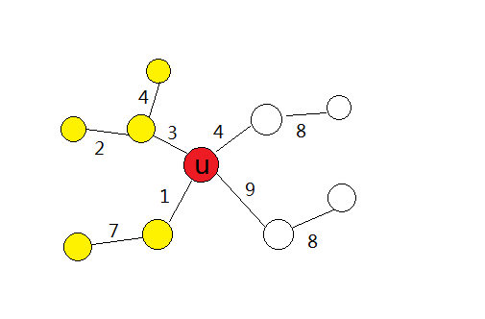
由于子树一中没有找到，遍历子树二。方法相同。
子树二的dis值：1,8，经检查5已在集合中，故存在长度K=6的路径。算法可以结束，但这里继续演示整个树分治过程。
插入子树2的dis值后S={0,1,3,5,7,8}

Slide 9
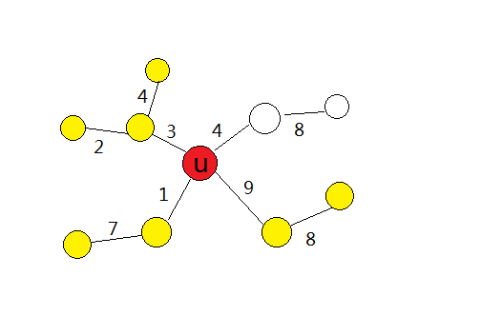
类似地，遍历子树三并进行检查，再将该子树的dis存入S中。
插入子树三的dis值后S={0,1,3,5,7,8,9,17}

Slide 10
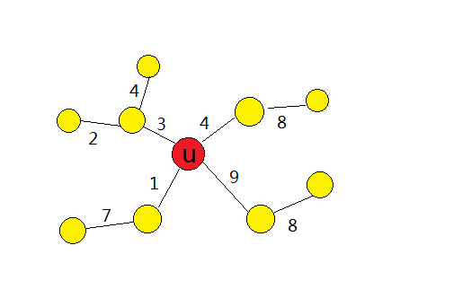
类似地，遍历子树四并进行检查，再将该子树的dis存入S中。至此，所有经过点u的路径已统计完毕，共找到一条长度为6的路径。
插入子树四的dis值后S={0,1,3,4,5,7,8,9,12,17}

Slide 11
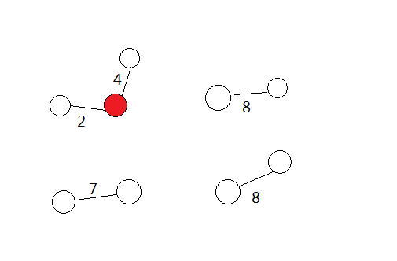
下面清空S。删除点u和它的邻接边，对得到的子树分别进行以上过程。。。

Slide 12
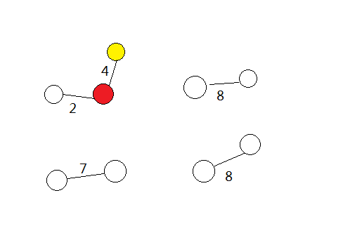
S={0,4}

Slide 13
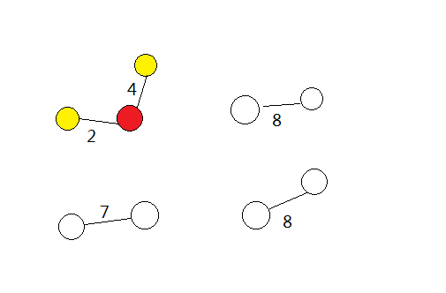
遍历下一个子树得到dis值2，S中找到了4，这意味着又找到了一条长度为4的路径。

Slide 14
继续对其他子树调用该分治过程，即可得到所有路径的信息。
事实上，如果我们在平衡树中还保留了每个元素的个数，利用乘法和加法原理我们可以求出整棵树中一共有多少条长度为K的路径。
由于前面的分析，递归过程的复杂度为O(nlogn)，平衡树插入元素和查询是否有一个元素的复杂度均为O(logn)，所以算法复杂度为O(nlog^2n),这道题中N不超过10000，故可以高效解决。
事实上，用hash表替代平衡树可以更高效地解决这个问题。

Slide 15
IOI2014 race
题意：给出一棵树，边带权。求长度为K且边数最小的路径。不存在则输出-1。
数据范围：N<=20W, K<=100W.
题目与上一题非常接近。是否可以沿用上一题的做法？

Slide 16
答案是肯定的。平衡树中每个元素为pair，first表示到重心的距离，即dis值，second表示到重心的边数，即dep值。
但是这道题中N达到了20W，如果常数因子过大，O(nlog^2n)的算法可能会超时。
观察到K<=100W。
于是我们可以开一个100W的数组best[i]记录长度为i的路径的最少的边数，用类似DP的方法进行转移。但是清空这个数组时需要再遍历一遍子树，将遇到的点的dis值重置，而不能暴力地memset，否则会超时。
总的时间复杂度：O(nlogn)。

Slide 17
POJ1741 Tree
题意：给定一棵树，边带权，求树中有多少条长度不超过K的路径。
数据范围：N<=1W，K<=1000W。
依然可以照搬第一题的模式，加上经典的平衡树操作，即利用size信息logn时间内统计共有多少数<=某个特定的值。得到一个新节点的dis值后在平衡树中查询，并累加进答案即可。

Slide 18
这里再介绍一种之前提到过的，针对这种计数类路径信息问题的特殊解法，可以避免使用平衡树/hash表等数据结构。
定义cal(u,x)函数，其实现如下：
遍历u统辖的所有子树，得到dis数组，将dis值排序后利用线性扫描法求出数组中和不超过x的数对个数并返回。
容易发现这样会统计在u的同一个子树中的点对，由于u连接这个子树的边被经过了两遍，显然是不合法的。
设重心为r, vi为r的邻接点。
则经过重心的长度为K的路径条数实际为：cal(r,K) - ∑cal(vi,K-2*dis(r,vi))。实现过程中将大大简化代码量，但这种方法存在一定局限性。

Slide 19
2015年重庆省队互测 路径中位数
给定一棵树，节点带权，求边数为L的路径上点权的最大中位数。保证L为偶数（有奇数个节点），且有解。N<=10W。

Slide 20
枚举中位数，然后对点权为枚举值的点统计是否有经过它的长度为L的路径且路径上是否有超过一半的点点权大于它。具体统计方式可以用点分治。正确性显然。
但是直接枚举显然是会超时的。
注意到中位数有单调性：如果x不能做中位数，那么所有大于x的数都不能做中位数。
所以可以二分答案。

Slide 21
Check的具体规则：每次得到一个mid，我们查找是否存在一条长度为L的路径，使得这条路径上有至少有(mid+1)/2个点的点权大于等于mid，如果成立，则说明有>=mid的答案。
考虑通过点分治转化为判定是否存在一个经过某个点的满足上述条件的路径。

Slide 22
设t为经过u，长度为L的路径上最多有多少点点权>=mid。
维护数组f1[i]表示遍历过的点的dep值为i时最多经历了多少>=mid的点。f2[i]表示当前遍历子树中的此信息，然后枚举x，用f1[x]+f2[L-x]来更新t，看t是否超过(L+2)/2即可。然后用f2数组来更新f1数组。
时间复杂度O(nlog^2n)，实践发现常数较大。
优化：所有重心可以一开始求出来避免多次求重心；当前重心管辖子树大小小于L时可以直接退出。

Slide 23
HDU 6643
给定带点权的树，问多少个连通块，其乘积<=M
N<=2000，M<1e6

Slide 24
HDU 6643
取一个根，将这棵树转化为有根树，考虑连通块包含根节点的情况，那么对于一个点来说，如果它选了，它的父亲就必须选。
如果不包含根，那就去掉这个根，变成若干棵树的子问题。取重心作为根进行点分治

Slide 25
HDU 6643
除了点分治以外，每次对单个树做背包，可以先把这个树的dfs序求出来，转化为序列背包
dfs序上如果选这个点直接从前一个转移过来，如果不选就跳过自己的子树来转移

Slide 26
HDU 6643
考虑这个背包怎么做。如果直接令 dp[i][j] 表示前 i 个数构成的乘积为 j 的方案数的话，时间复杂度为 O(nm) 还有点分治的 log 无法接受。
不过可以发现，题目要求的只是乘上一些数以后 ≤m，我们只关心一个数后面会不会乘到 m 以上。所以，如果 ⌊m/a⌋=⌊m/b⌋ 的话，其实 a 和 b 是没有区别的，因为只要这个东西一样，后面要乘到大于 m 所需要的乘积也是一样的。
我们可以把乘积<sqrt(M)的和>=sqrt(M)的分开保存，设f[i][⌊m/j⌋]表示考虑了DFS序的前i项，目前连通块点权乘积为j的方案数。因为当j≥sqrt(m)时⌊m/j⌋只有O(sqrt(m))种取值，所以状态数为O(nsqrt(m))。注意到⌊m/(jk)⌋=⌊⌊m/j⌋/k⌋，所以可以转移。时间复杂度O(nsqrt(m)logn)

